Slide 1
데이터베이스 1강
데이터융합SW과
Kopo11 노을

Slide 2
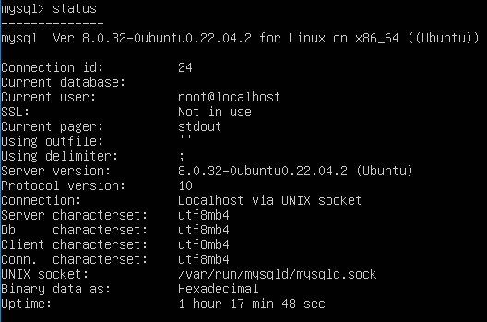

mysql 접속 –u유저명 –p비밀 번호 입력
status 입력

Slide 3
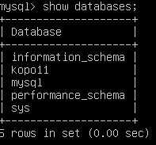


show databases;
(database에 있는 모든 항목
보여주기)
현재 내 database 안에 있는
정보 조회

Slide 4
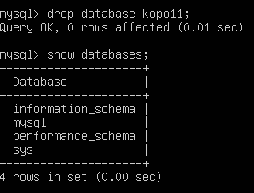


drop database kopo11;
(database안의 kopo11 삭제)
kopo11 database를 삭제한 후
확인해 보았다.
show databases;
현재 내 database 안에 있는
정보 조회

Slide 5
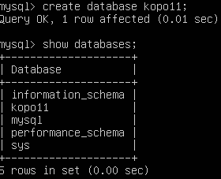


create database kopo11;입력
(kopo11 database 생성)
kopo11 database를 다시 생성한 후 확인해 보았다.
show databases;
현재 내 database 안에 있는
정보 조회

Slide 6






use kopo11;
(kopo11 database 사용)
show tables;
(kopo11 database의 table을 조회)
아직 만든게 없어서 비어있음.

Slide 7
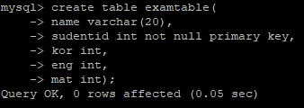



create table examtable : examtable 이라는 이름의 table을 생성한다.
name varchar(20) : char(20) 문자열 형태의 name 값을 받는 field를 생성
studentid int not null primary key : int 숫자형태의(빈 값을 만들지 않는) studentid field를 생성
kor int : int 숫자형태의 kor field를 생성
eng int : int 숫자형태의 eng field를 생성
mat int : int 숫자형태의 mat field를 생성

Slide 8
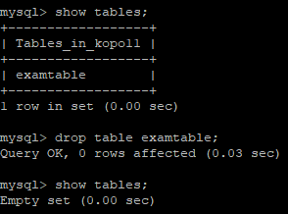


show tables;
(kopo11 database의
table을 조회, examtable
조회가능)
drop table examtable;
(kopo11 database의
examtable 삭제)
show tables;
(kopo11 database의
table을 조회, 삭제 했기
때문에 비어있는 것을
확인할 수 있다.)

Slide 9
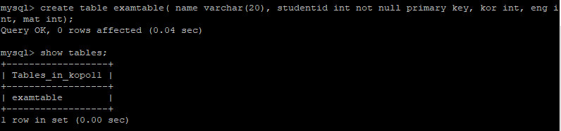


create table examtable : examtable 이라는 이름의 table을 생성한다.
name varchar(20) : char(20) 문자열 형태의 name 값을 받는 field를 생성
studentid int not null primary key : int 숫자형태의(빈 값을 만들지 않는) studentid field를 생성
kor int : int 숫자형태의 kor field를 생성
eng int : int 숫자형태의 eng field를 생성
mat int : int 숫자형태의 mat field를 생성
show tables;
(kopo11 database의 table을 조회, 새로 만든 examtable 조회가능)

Slide 10

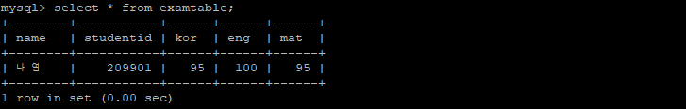

select * from examtable; (examtable의 정보 조회-아직 입력한 값이 없어서 Empty set)
insert into examtable(name,studentid,kor,eng,mat) values(‘나연’,209901,95,100,95);
examtable의 name,studentid,kor,eng,mat field에 (‘나연’,209901,95,100,95)값을 insert입력
examtable의 정보 조회 : 입력한 (‘나연’,209901,95,100,95)의 값을 확인 가능

Slide 11
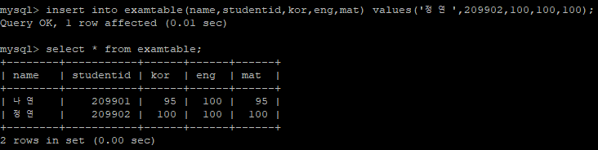
insert into examtable(name,studentid,kor,eng,mat) values(‘정연’,209902,100,100,100);
examtable의 name,studentid,kor,eng,mat field에 (‘정연’,209902,100,100,100)값을 insert입력
examtable의 정보 조회 :
앞에 입력한 나연의 정보와 새로 입력한 (‘정연’,209902,100,100,100) 의 값을 확인 가능

Slide 12
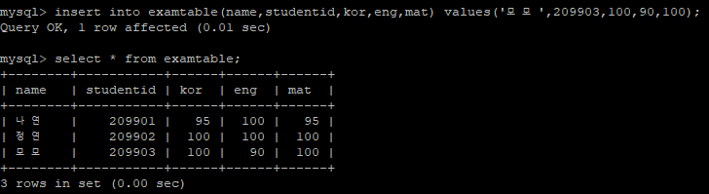
insert into examtable(name,studentid,kor,eng,mat) values(‘모모’,209903,100,90,100);
examtable의 name,studentid,kor,eng,mat field에 (‘모모’,209903,100,90,100)값을 insert입력
examtable의 정보 조회 :
앞에 입력한 나연,정연의 정보와 새로 입력한 (‘모모’,209903,100,90,100) 의 값을 확인 가능

Slide 13
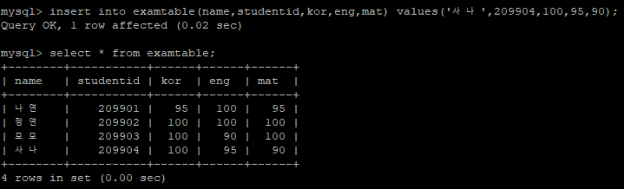

insert into examtable(name,studentid,kor,eng,mat) values(‘사나’,209904,100,95,90);
examtable의 name,studentid,kor,eng,mat field에 (‘사나’,209904,100,95,90)값을 insert입력
examtable의 정보 조회 :
앞에 입력한 나연,정연,모모의 정보와 새로 입력한 (‘사나’,209904,100,95,90) 의 값을 확인 가능

Slide 14
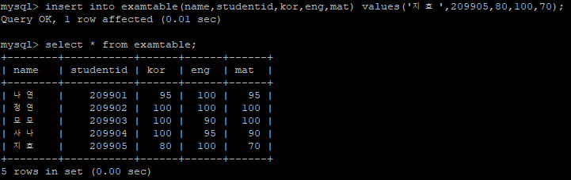
insert into examtable(name,studentid,kor,eng,mat) values(‘지효’,209905,80,100,70);
examtable의 name,studentid,kor,eng,mat field에 (‘지효’,209905,80,100,70)값을 insert입력
examtable의 정보 조회 :
앞에 입력한 나연,정연,모모,사나의 정보와 새로 입력한 (‘지효’,209905,80,100,70) 의 값을 확인 가능

Slide 15
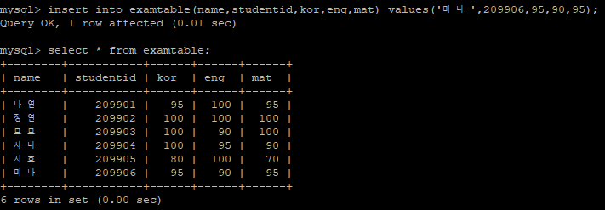
insert into examtable(name,studentid,kor,eng,mat) values(‘미나’,209906,95,90,95);
examtable의 name,studentid,kor,eng,mat field에 (‘미나’,209906,95,90,95)값을 insert입력
examtable의 정보 조회 :
앞에 입력한 멤버들의 정보와 새로 입력한 (‘미나’,209906,95,90,95) 의 값을 확인 가능

Slide 16
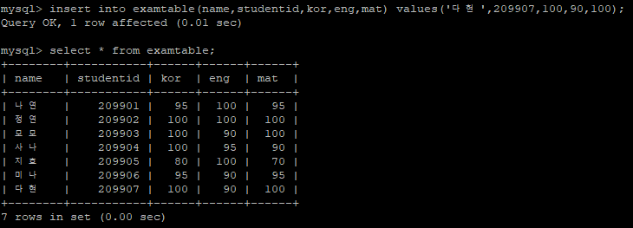
insert into examtable(name,studentid,kor,eng,mat) values(‘다현’,209907,100,90,100);
examtable의 name,studentid,kor,eng,mat field에 (‘다현’,209907,100,90,100)값을 insert입력
examtable의 정보 조회 :
앞에 입력한 멤버들의 정보와 새로 입력한 (‘다현’,209907,100,90,100) 의 값을 확인 가능

Slide 17
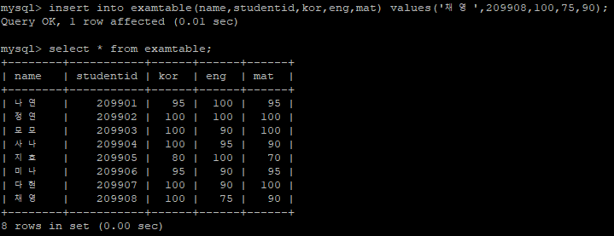
insert into examtable(name,studentid,kor,eng,mat) values(‘채영’,209908,100,75,90);
examtable의 name,studentid,kor,eng,mat field에 (‘채영’,209908,100,75,90)값을 insert입력
examtable의 정보 조회 :
앞에 입력한 멤버들의 정보와 새로 입력한 (‘채영’,209908,100,75,90) 의 값을 확인 가능

Slide 18
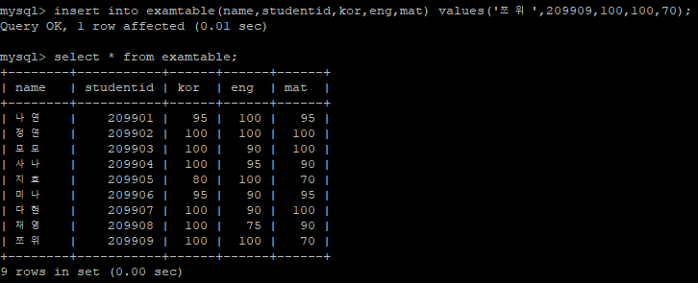
insert into examtable(name,studentid,kor,eng,mat) values(‘쯔위’,209909,100,100,70);
examtable의 name,studentid,kor,eng,mat field에 (‘쯔위’,209909,100,100,70)값을 insert입력
examtable의 정보 조회 :
앞에 입력한 멤버들의 정보와 새로 입력한 (‘쯔위’,209909,100,100,70) 의 값을 확인 가능

Slide 19
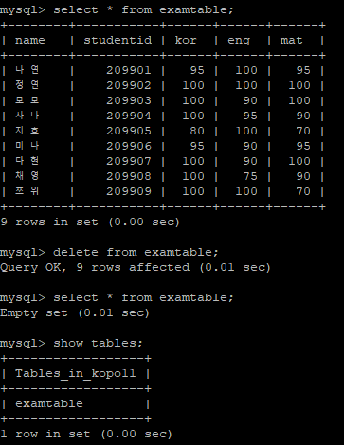




select * from examtable;
(examtable의 정보 조회 - 앞에서 입력한 9건의
멤버들별 이름,학번,점수들의 조회를 할 수 있다.)
delete from examtable;
(examtable 내용삭제)
select * from examtable;
(examtable의 정보 조회 - delete를 통해 전부삭제
되어서 비어있는 것으로 조회 된다.
내용만 지우고 examtable까지 삭제 하는 것은 아니다.)
show tables;
(kopo11 database의 table을 조회 - examtable은 그대로
남아있는 것을 확인할 수 있다.)

Slide 20
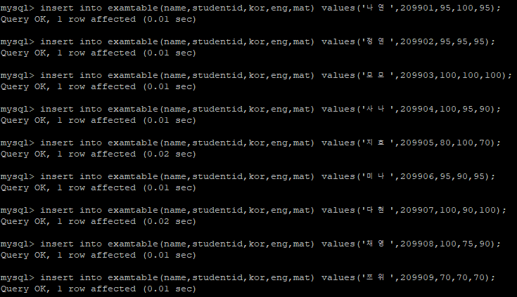
insert into examtable(name,studentid,kor,eng,mat) values(‘나연’,209901,95,100,95);
그 외 멤버들의 정보를 다시 재 입력 한다.

Slide 21
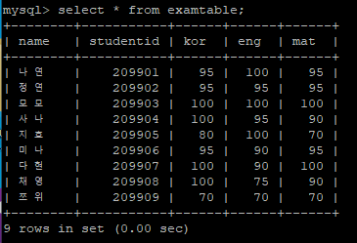
select * from examtable;
(examtable의 정보 조회 - 앞에서
재입력한 9건의 멤버들의 이름,
학번, 국어, 영어, 수학점수 들의
조회를 할 수 있다.)

Slide 22
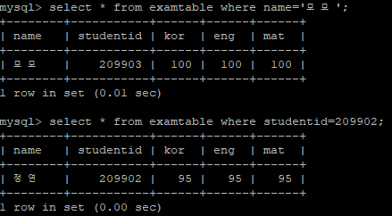
select * from examtable where name=‘모모‘;
(examtable의 name field에서 value값 모모 정보를 조회한다. )
select * from examtable where studentid=209902;
(examtable의 studentid field에서 value값 209902 정보를 조회한다. )

Slide 23
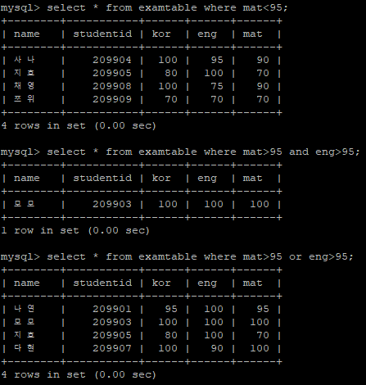
select * from examtable where mat<95;
(examtable의 mat field에서 value값 95 미만의
정보를 조회한다. )
select * from examtable where mat>95 and eng>95;
(examtable의 mat field에서 value값 95 미만 그리고
eng field에서 value값 95 미만의 정보를 조회한다. )
select * from examtable where mat>95 or eng>95;
(examtable의 mat field에서 value값 95 미만 또는
eng field에서 value값 95 미만의 정보를 조회한다. )

Slide 24
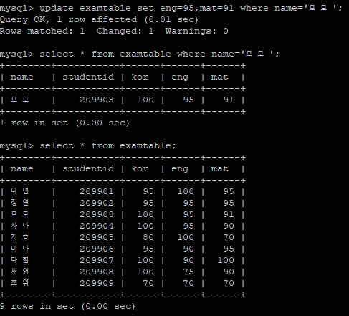
update examtable set eng=95,mat=91 where name=‘모모’;
(name field의 모모를 찾아서 eng field의
값을 95, mat field의 값을 91로 새로 입력
update한다.
select * from examtable where name=‘모모’;
(examtable의 name field에서 value값
모모 정보를 조회한다. eng과 mat의 값이
95 와 91로 바뀐 것을 확인 할 수 있다.)
select * from examtable;
(examtable의 입력된 정보 조회)

Slide 25
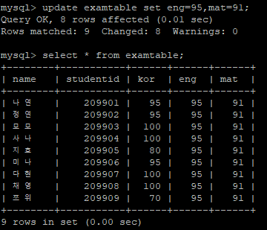
update examtable set eng=95,mat=91;
(examtable의 eng field의 전체 값을 95,
mat field의 전체 값을 91로 새로 입력
update한다.
select * from examtable;
(examtable의 입력된 정보 조회 -
모든 멤버들의 eng field 값과 mat field의
값들이 95와 91로 변경된 것을 확인 할
수 있다.)

Slide 26
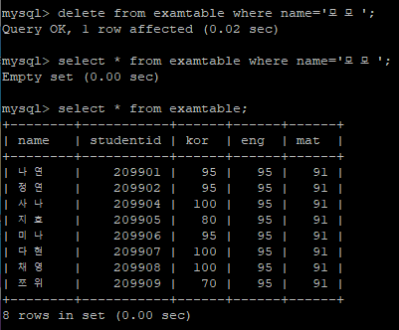
delete from examtable where name=‘모모’;
(examtable의 name field의 모모 값을
삭제한다.)
select * from examtable where name=‘모모’;
(examtable의 name field의 모모 값을
조회한다. - 삭제 했기 때문에 비어있는
것으로 확인 가능)
select * from examtable;
(examtable의 입력된 정보 조회 -
삭제된 모모의 값을 제외한 8건 조회가능)

Slide 27

delete from examtable;
(examtable의 모든 값들을 삭제한다.)
select * from examtable;
(examtable의 입력된 정보 조회 - 모두 삭제 했기 때문에 빈 값으로 조회 된다.)

Slide 28
insert into examtable(name,studentid,kor,eng,mat) values(‘나연’,209901,95,100,95);
그 외 멤버들의 정보를 다시 재 입력 한다.

Slide 29
select * from examtable;
(examtable의 정보 조회 - 앞에서
재입력한 9건의 멤버들의 이름,
학번, 국어, 영어, 수학점수 들의
조회를 할 수 있다.)

Slide 30
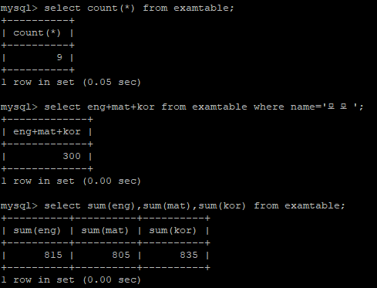
select count(*) from examtable;
(examtable의 count 정보 조회 -
examtable의 입력된 정보의 count를 조회한다.)

Slide 31
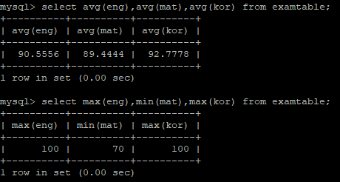

Slide 34
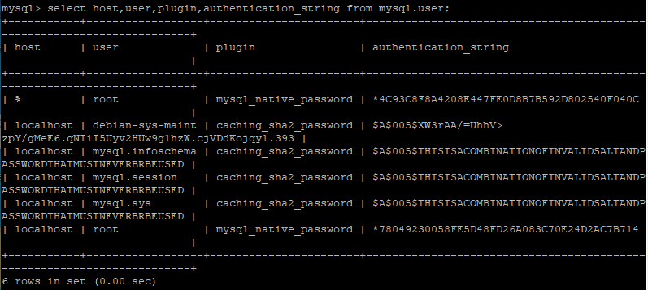

Slide 35
에러 메시지인 "ERROR 1396 (HY000): Operation CREATE USER failed for 'root'@'%'"는 CREATE USER 작업에 실패했다는 것을 알려줍니다.
이 오류는 이미 '%' 호스트에서 'root' 사용자가 생성되어 있어서 중복으로 생성할 수 없기 때문입니다.
또는 권한 부여 작업에서 호스트명이나 사용자 이름이 잘못된 경우에도 이 오류가 발생할 수 있습니다.
<< 해결 방법 >>
이미 생성된 'root' 사용자가 있는지 확인하고, 필요에 따라 해당 사용자를 수정합니다.
호스트명 대신 실제 IP 주소를 사용하여 'root' 사용자를 생성합니다. 예를 들어, 'root'@'192.168.1.100' 과 같이 작성합니다.
이미 존재하는 사용자 계정에 대한 권한을 변경하는 GRANT 명령어를 사용하여 필요한 권한을 부여합니다.
예를 들어, 다음과 같이 GRANT 명령어를 사용하여 'root' 사용자에게 모든 호스트에서 모든 권한을 부여할 수 있습니다.
3.이미 존재하는 사용자 계정에 대한 권한을 변경하는 GRANT 명령어를 사용하여 필요한 권한을 부여합니다.

Slide 36


Slide 37
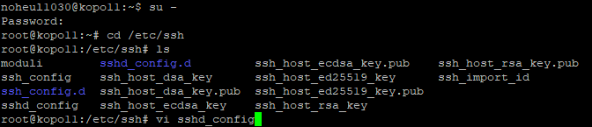

wq로 저장 후 ubuntu reboot(재부팅)
이후 putty 재접속 할 때 login as: 를 root , password: 를 설정한 비밀번호를 했을 때 접속이 성공하면 완료

Slide 38
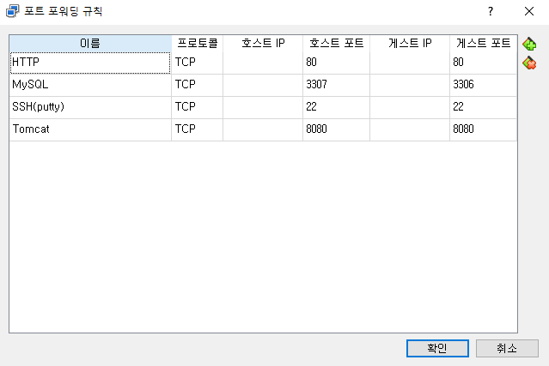

Slide 39

vi /etc/mysql/mysql.conf.d/mysqld.cnf
wq로 저장 후 ubuntu reboot(재부팅)
이후 putty 재접속

Slide 40
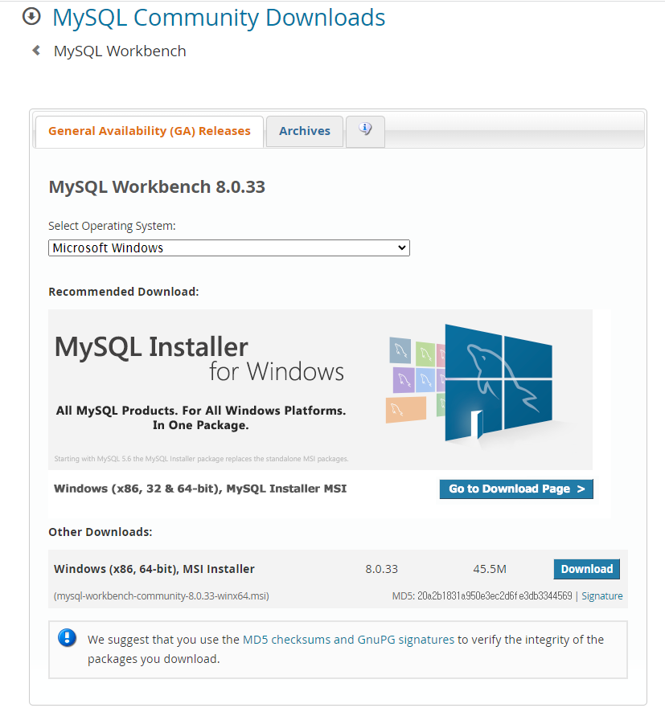
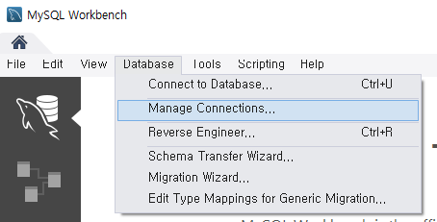

Slide 41
